Slide 1
Las Funciones del Estado
Las funciones del Estado están relacionadas con los medios o formas diversas que adopta el derecho para realizar los fines del Estado. La función es la autoridad del Estado para actuar en cumplimiento de sus fines a través de sus organismos y servidores públicos.
El concepto de función, constituye la base de esta definición. La misma etimología de la palabra función determina su concepto. Proviene de "Fungere", que significa hacer, cumplir, ejercitar, que a su vez deriva de "Finire", por lo que dentro del campo de las relaciones jurídicas, la función significará toda actuación por razón del fin jurídico en su doble esfera de privada y pública.
Las funciones del Estado tienen un apoyo lógico y jurídico. A través de las funciones se consagran competencias y procedimientos de las instituciones que se necesitan para su realización.

Slide 2
Clasificación de las Funciones del Estado
Las funciones del Estado se pueden clasificar en:
Funciones Esenciales
La doctrina clásica y la legislación positiva han reconocido tres actividades esenciales del Estado para realizar sus fines, resultado del principio lógico jurídico de la división del trabajo aplicado por la teoría constitucional:
Función Legislativa
Función Administrativa
Función Jurisdiccional
Función encaminada a establecer las normas jurídicas generales. El Estado moderno es el creador del orden jurídico nacional. Al Poder Legislativo le corresponde la función legislativa.
Función encaminada a regular la actividad concreta y tutelar del Estado, bajo el orden jurídico. En sentido moderno el Estado es el promotor del desarrollo económico y social. Al Poder Ejecutivo le corresponde.
Actividad del Estado encaminada a resolver las controversias, estatuir o declarar el derecho. La superioridad del Poder Judicial lo coloca como órgano orientador de la vida jurídica nacional.

Slide 3

Funciones Administrativas
Siguiendo el derrotero señalado por la doctrina, podemos mencionar las siguientes formas que asume la intervención estatal, en cumplimiento de las políticas económicas, sociales, ambientales, etc.
01
02
Acción de orientación y coordinación
Acción de ordenamiento
Diseño y gestión de políticas, procesos de planificación y cooperación entre los diferentes niveles de gobierno (Nacional, regional y local). El Estado es Rector de la economía y el desarrollo social nacional integral y sostenible.
Alude al establecimiento del orden jurídico nacional, regional y local, definiendo las competencias de cada nivel de gobierno y su sentido de cooperación.

Slide 4

01
02
Acción de regulación
Acción de gestión y control
El Estado influye activamente en el mercado y la sociedad con diversos instrumentos normativos para regular las actividades económicas y sociales.
El Estado organiza y ejecuta sus decisiones. Unas veces directamente y otras con la intervención de la actividad privada en la producción de bienes y servicios. Para verificar los resultados controla su propia acción, y supervisa a la actividad privada.

Slide 5
¿Qué entendemos por Estado Social de Derecho?
"Estado fundado en el respeto de la dignidad humana, en el trabajo y la solidaridad de las personas que la integran y en la prevalencia del interés general"
— Departamento Administrativo del Servicio Civil Distrital de Bogotá
La dignidad se establece como resultado del reconocimiento mínimo de derechos y garantías. El trabajo es el medio adecuado para que los seres humanos mantengan su dignidad en los núcleos de su desarrollo.
La solidaridad es una responsabilidad de orden social: los que tienen colaboran con los que no tienen, pero hacerlo es una obligación y no una mera facultad. (Por ejemplo, las políticas públicas de la Seguridad Social se basan en el principio de Solidaridad)
Interés social, interés público, interés colectivo, interés de la Nación: lo social por encima de lo individual, sin desconocerlo, más bien los realiza de manera armónica y solidaria en la sociedad.

Slide 6



Dimensiones del Estado Social de Derecho
El estado social de derecho lo componen dimensiones básicas a saber:
Vinculación social del Estado
Referencia social de los derechos fundamentales
Articulación democrática de la sociedad
Obligación de los poderes públicos de velar por la distribución e igualación de bienes materiales.
Impone la obligación de interpretar estos derechos desde una perspectiva social.
Obligación del Estado de articular la sociedad desde bases democráticas.
Corte Constitucional. Sentencia T 406 de 1992.

Slide 7


Políticas Públicas
El avance de la filosofía iluminista permitió que las preocupaciones políticas y sociales de los Estados giraran alrededor de las nociones de libertad, propiedad y seguridad.
Posteriormente, los fenómenos sociales del Siglo XIX provocaron un redireccionamiento de la mayor importancia hacia "regiones" de la política que habían estado rezagadas durante largo tiempo, como las nociones de igualdad material, los derechos laborales y la salud.
En gran parte por la consolidación de la corriente filosófica política, social y económica del socialismo

Slide 8

Evolución de los Derechos en los Siglos XX y XXI
Durante el Siglo XX y XXI, algunos de estos derechos han cobrado mayor madurez gracias a la evolución del Estado Social, como ha ocurrido con los derechos sociales (Salud, Trabajo, Educación, Pensiones).
A nivel internacional, la salud fue reconocida inicialmente como un elemento de otros derechos como la seguridad social o el derecho al trabajo, pero posteriormente adquirió el rango de derecho autónomo.
1
Siglo XIX
Derechos laborales básicos
2
Siglo XX
Consolidación de derechos sociales
3
Siglo XXI
Derechos autónomos y especializados

Slide 9

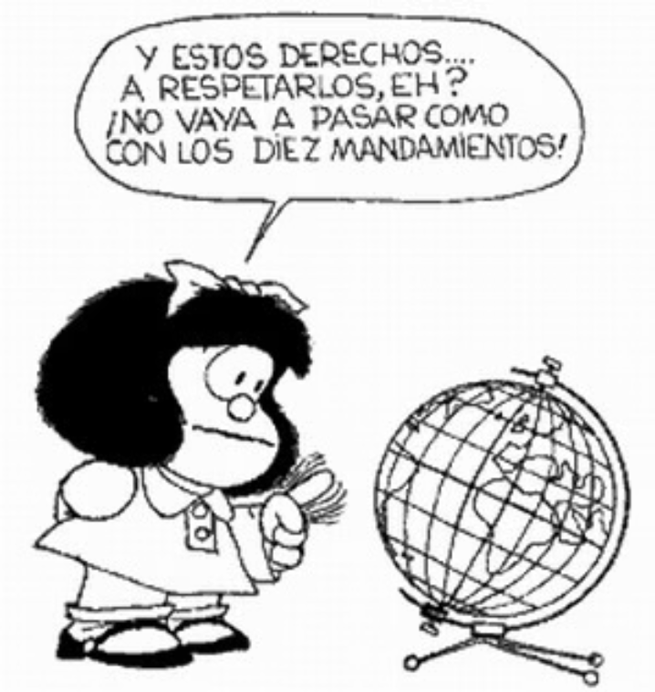
La Declaración Universal de Derechos Humanos
La Declaración Universal de los Derechos Humanos es un documento que marca un hito en la historia de los derechos humanos.
Elaborada por representantes de todas las regiones del mundo con diferentes antecedentes jurídicos y culturales, la Declaración fue proclamada por la Asamblea General de las Naciones Unidas en París, el 10 de diciembre de 1948.

Slide 10
Artículos Fundamentales de la Declaración
Artículo 23 - Derecho al Trabajo
Toda persona tiene derecho al trabajo, a la libre elección de su trabajo, a condiciones equitativas y satisfactorias de trabajo y a la protección contra el desempleo.
Toda persona tiene derecho, sin discriminación alguna, a igual salario por trabajo igual.
Toda persona que trabaja tiene derecho a una remuneración equitativa y satisfactoria, que le asegure, así como a su familia, una existencia conforme a la dignidad humana.
Toda persona tiene derecho a fundar sindicatos y a sindicarse para la defensa de sus intereses.
Artículo 25 - Nivel de Vida Adecuado
Toda persona tiene derecho a un nivel de vida adecuado que le asegure, así como a su familia, la salud y el bienestar, y en especial la alimentación, el vestido, la vivienda, la asistencia médica y los servicios sociales necesarios; tiene asimismo derecho a los seguros en caso de desempleo, enfermedad, invalidez, viudez, vejez u otros casos de pérdida de sus medios de subsistencia.
La maternidad y la infancia tienen derecho a cuidados y asistencia especiales. Todos los niños tienen derecho a igual protección social.
Artículo 26 - Derecho a la Educación
Toda persona tiene derecho a la educación. La educación debe ser gratuita, al menos en lo concerniente a la instrucción elemental y fundamental. La instrucción elemental será obligatoria.
La educación tendrá por objeto el pleno desarrollo de la personalidad humana y el fortalecimiento del respeto a los derechos humanos y a las libertades fundamentales.
Los padres tendrán derecho preferente a escoger el tipo de educación que habrá de darse a sus hijos.

Slide 11

Política Pública y Gestión Pública
Dos enfoques para la toma de decisiones
En el sector público se manejan conceptos similares entre sí, pero que corresponden a enfoques diferentes. Es el caso de los términos "política pública" y "gestión pública" – íntimamente relacionados, pero no significan lo mismo.
Dos caras de una misma moneda

Slide 12
Diferencias entre Política Pública y Gestión Pública
Política Pública
Gestión Pública
ESTRATEGIA
OPERACIÓN
Define el rumbo del Estado – Objetivos y metas
Administra los recursos del Estado – Para cumplir con los objetivos
Responde al ¿QUÉ?¿Qué hace el Estado para resolver los problemas públicos?
Responde al ¿CÓMO?¿Cómo el Estado ejecuta las políticas para resolver los problemas?
Implica gran conocimiento del problema y alta capacidad de negociación entre actores políticos y ciudadanía
Implica gran conocimiento de la infraestructura estatal y alta capacidad para gestionar recursos

Slide 13

Definición de Política Pública
Política pública "es todo lo que los gobiernos deciden hacer o no hacer", esta es una de las definiciones más difundidas del término y le pertenece a Thomas Dye, autor de "Entendiendo las políticas públicas" (2008).
En efecto, las políticas públicas remiten a las acciones -o inacciones- de los gobiernos, que están dirigidas a la solución de problemas de la colectividad.
Como señala Manuel Tamayo Sáez (1997): "Las políticas públicas son el conjunto de objetivos, decisiones y acciones que lleva a cabo un gobierno para solucionar los problemas que en un momento determinado los ciudadanos y el propio gobierno consideran prioritarios".

Slide 14





Problema Público
Los problemas públicos son aquellos que padecen los ciudadanos en áreas como la salud, la educación, la seguridad ciudadana o la economía. Otro tipo de problemas públicos son los que tienen que ver con la organización del Estado como, por ejemplo, la ineficiencia o el burocratismo.
Salud
Acceso universal a servicios médicos de calidad
Educación
Sistema educativo inclusivo y de excelencia
Seguridad
Protección ciudadana y orden público
Economía
Desarrollo económico sostenible
Si entendemos como problema público toda aquella situación que afecte a las personas y miembros de una comunidad, estaríamos de acuerdo en definir "política pública" como las acciones que se toman o no para solucionar dichos problemas.

Slide 15

Gestión Pública
Según el "Gower Handbook on Management", gestión es "conseguir que las cosas se hagan a través de las personas". En este sentido, la gestión pública pertenece al terreno de la operación, es la que hace posible la implementación de las políticas públicas definidas por el Estado.
Si la política pública decide qué hacer, la gestión pública decide cómo hacerlo, ya que "se ocupa de la utilización de los medios adecuados para alcanzar un fin colectivo". Las políticas públicas requieren un brazo ejecutor, allí en donde actúa la gestión pública.
(Manual de gestión de Gower: guía práctica de las mejores prácticas en gestión)

Slide 16
Perspectiva Etimológica de la Gestión Pública
Ricardo Andrés Gaete Quezada (Universidad de Antofagasta, Chile)
El concepto de gestión pública desde una perspectiva etimológica del mismo, la definen Emilio Albi, José Manuel González Páramo y Guillem López Casasnovas como:
"un conjunto de decisiones de coordinación y motivación de las personas plasmados en procedimientos y mecanismos contractuales, para alcanzar los fines de la organización estatal (eficiencia y equidad), dentro de las restricciones del marco jurídico-político".
Concepto de Gestión
Concepto de Pública
"Un conjunto de reglas y decisiones dirigidas a incentivar y a coordinar acciones"
"Persigue metas colectivas y se desenvuelve en el marco de unas restricciones jurídico-políticas peculiares"
Albi 1997:20-21

Slide 17
Relación entre Gestión Pública y Políticas Públicas
Desde otra perspectiva, el concepto de gestión pública también se vincula con el enfoque de las políticas públicas, en especial cuando se mencionan temáticas tales como salud, educación o vivienda, las que describen necesidades sociales, requiriéndose una capacidad de gestión pública muy importante para satisfacerlas, sobre todo en lo referido a las decisiones que permitan desarrollar políticas públicas pertinentes.
Es importante señalar que las políticas públicas "constituyen hoy en día el principal nexo entre la sociedad civil y el Estado, transformándose en el principal quehacer del Estado contemporáneo y por ende su principal producto".
1
Converger en una visión estratégica de desarrollo del país
2
Articular la acción de las instituciones del gobierno
3
Estimular la formación de consensos o disensos políticos
4
Explicitar la agenda pública que interesa a la ciudadanía
5
Reflejar los temas valóricos que interesan a la sociedad
Tomassini (2002)

Slide 18



Causa-Efecto-Solución en las Políticas Públicas
De acuerdo con Brugué (1995), "el origen de cualquier política pública debiera ser la voluntad de resolver un problema determinado, se trataría de las causas que lo han provocado y de buscar la solución más adecuada para ponerle remedio" (Castro, 1995:322).
Así el autor señala la dificultad que muestran muchas políticas públicas para desarrollar el concepto de causa-efecto-solución, debido a la complejidad de las decisiones tomadas por la administración pública en relación con las políticas públicas, en particular en lo concerniente a las posibles soluciones a la enorme cantidad de problemas de los actores que integran la sociedad civil.
Identificación de Causas
Evaluación de Efectos
Diseño de Soluciones
Análisis de los factores que generan el problema
Estudio del impacto en la sociedad
Desarrollo de políticas públicas efectivas

Slide 19



Hacia Buenas Políticas Públicas
Tomassini (1994:84) señala que para tener buenas políticas públicas "los países deberán incorporar muchos de los aportes provenientes de la moderna teoría de las organizaciones, de los conocimientos logrados en materia de gestión o management sciences".
Con ello reafirma la gran importancia que tiene el hecho de que los servicios públicos implementen una nueva gestión pública para el adecuado desarrollo de las políticas públicas, caracterizada por:
Mayor énfasis en los resultados
Utilización de técnicas modernas de gestión
Activa participación de la ciudadanía
Ciencias de la gestión (MS), es el amplio estudio interdisciplinario de resolución de problemas y la toma de decisiones en las organizaciones humanas, con fuertes vínculos con la economía, los negocios, la ingeniería y otras ciencias. (La Nueva Gestión Pública)

Slide 20








Una Mirada a los Nuevos Enfoques
La Nueva Gestión Pública
El establecimiento de un nuevo paradigma de la gestión pública, nombrado como nueva gestión pública, NGP, implica superar el burocratismo, al cual se le asigna la responsabilidad de los problemas y la crisis de la administración pública.
Innovación
Eficiencia
Implementación de nuevas tecnologías y métodos
Optimización de recursos y procesos
Orientación a Resultados
Transparencia
Medición del impacto y efectividad
Rendición de cuentas y participación ciudadana
Este nuevo enfoque representa una transformación fundamental en la forma de concebir y ejecutar la administración pública, orientándose hacia la modernización, la eficiencia y la satisfacción ciudadana.

